Slide 1

МЕТОДЫ РАСЧЕТА ЛИНЕЙНЫХ
ЭЛЕКТРИЧЕСКИХ ЦЕПЕЙ
Отделение промышленных технологий
Электротехника 1.3

Slide 2
МЕТОДЫ РАСЧЕТА ЛИНЕЙНЫХ
ЭЛЕКТРИЧЕСКИХ ЦЕПЕЙ

Slide 3

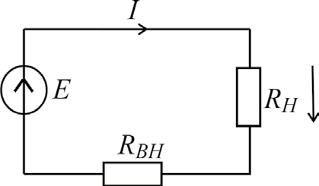
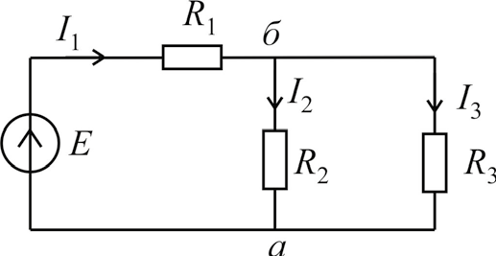
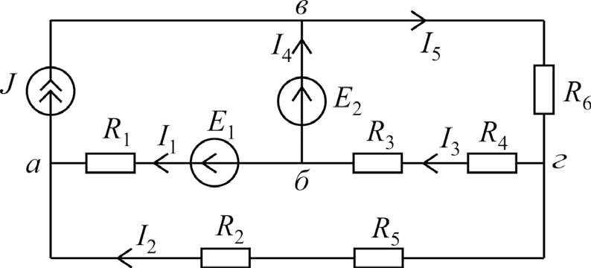
КЛАССИФИКАЦИЯ ЭЛЕКТРИЧЕСКИХ ЦЕПЕЙ ПО СЛОЖНОСТИ
ПРОСТЫЕ
СЛОЖНЫЕ

Slide 4
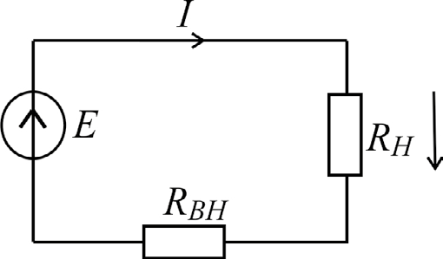
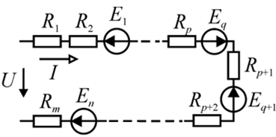

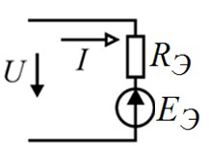
РАСЧЕТ ОДНОКОНТУРНЫХ ЭЛЕКТРИЧЕСКИХ ЦЕПЕЙ
I (R_{н} + R_{вн} ) = E
n
m
E_{Э} = ±∑ E_{i}
i =1
R_{Э} = ∑ R_{i}
i =1
Е
R_{н} + R_{вн}
I =
_{I =} U − Е_{э}
R_{э}

Slide 5
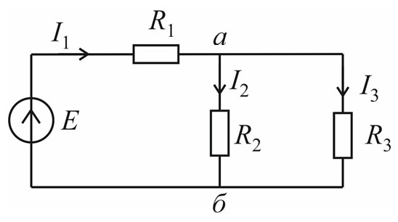
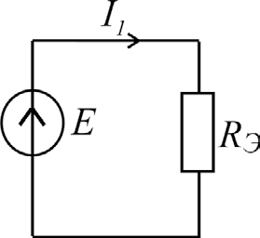
МЕТОД ПРЕОБРАЗОВАНИЯ
R ⋅ R
_{I1 =} E
R = R + R = R +
2
3
Э
1
аб
1
R + R
R_{э}
2
3
₌ ^{U}аб
U
U = I R
I
I =
аб
аб
1 аб
2
R
3
R
2
3

Slide 6
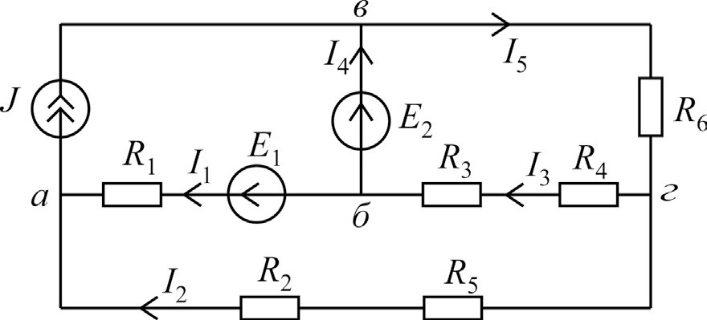



МЕТОД ЗАКОНОВ КИРХГОФА
⎧I₁ + I₂ = J ;
N_{В} = 6
⎪I = I + I ;
N = 4
⎨
У
3 1 4
⎪I = I + I
1 ЗК ⇒ N_{У} - 1= 3
⎩ 5
3
2

Slide 7


МЕТОД ЗАКОНОВ КИРХГОФА
⎧I₁ + I₂ = J ;
2 ЗК ⇒ N_{в}-(N_{у}-1)-N = 2
⎪_{I}
= I + I ;
ит
⎪ 3
1 4
⎨I₅ = I₃ + I₂;
⎪I₅R₆ + I₃(R₄ + R₃) = E₂;
⎪
⎪⎩I₁R₁ − I₂ (R₂ + R₅ ) + I₃(R₃ + R₄ ) = E₁.

Slide 8




МЕТОД КОНТУРНЫХ ТОКОВ
J
^{I}11
^{I}22
⎪⎧I₁₁(R₆ + R₄ + R₃) + I₂₂ (R₄ + R₃) = E₂;
⎨
⎪⎩I₂₂ (R₂ + R₅ + R₄ + R₃ + R₁) + I₁₁(R₄ + R₃) + JR₁ = E₁.
I₁ = I₂₂ + J ; I₂ = −I₂₂; I₃ = I₁₁ + I₂₂;
I₄ = I₁₁ − J ; I₅ = I₁₁.

Slide 9

ЭНЕРГЕТИЧЕСКИЙ БАЛАНС МОЩНОСТИ
∑ I ²R = ∑ E I + ∑ J U
k k n n m m
I₁ R₁ + I₂ (R₂ + R₅) + I₃ (R₃ + R₄) + I₅ R₆ =
2 2 2 2
= E₁I₁ + E₂I₄ + JU_{ва}

Slide 10

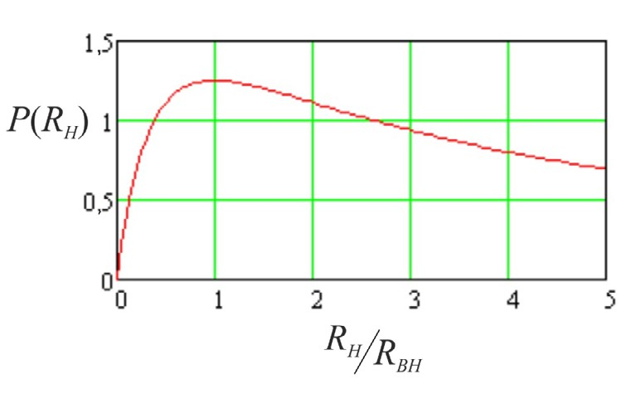

УСЛОВИЕ ПЕРЕДАЧИ ИСТОЧНИКОМ E
МАКСИМАЛЬНОЙ МОЩНОСТИ В НАГРУЗКУ
⎛ ⎞
2
E
P =
I
2
R =
⎜ ⎟
R
н
н
⎝ ^{R}н ^{+ R}вн ⎠
^{R}вн ^{= R}н

